Slide 1





全国公开课系列———
双节前反着市场来做
经传投研
张明科
课程日期
2025/9/29
执业编号
投资顾问
A1120619100001
基金从业
A20250629000895

Slide 2
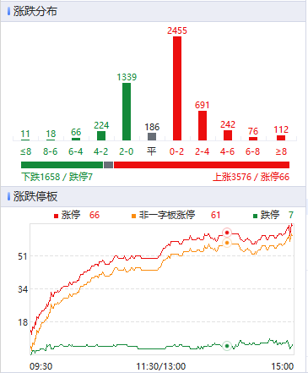
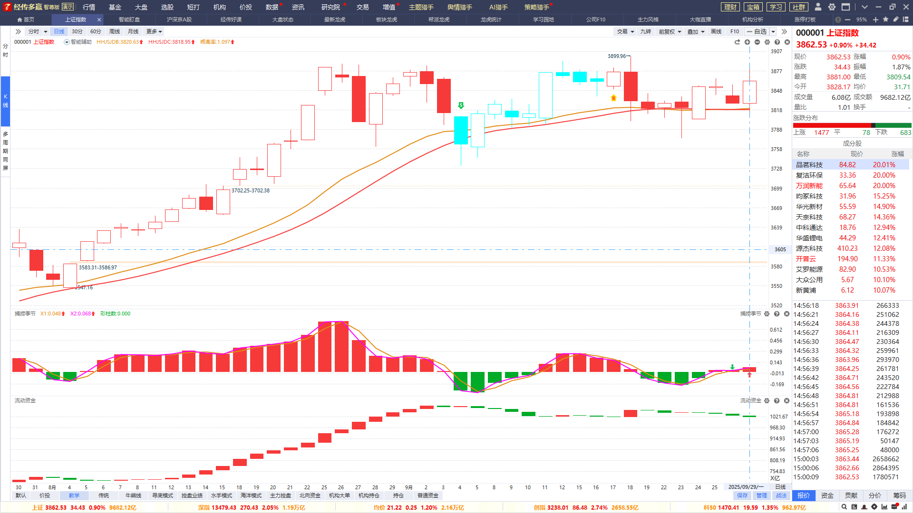
大盘及市场节奏
两市增量145亿，节前反弹，反着来做就很到位（逢高回落出货）；
操作思路：临近8天长假，仓位不必打重，但仍需关注或参与；
龙虎整体净买强度和情绪到位，挖掘抱团（稳）或主力受伤（激进）。

Slide 3
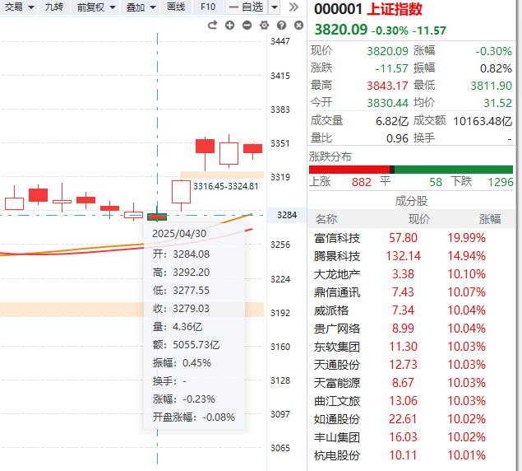
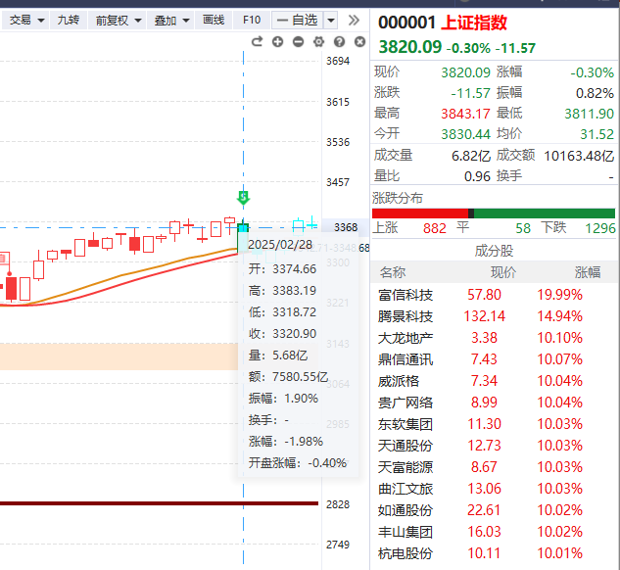
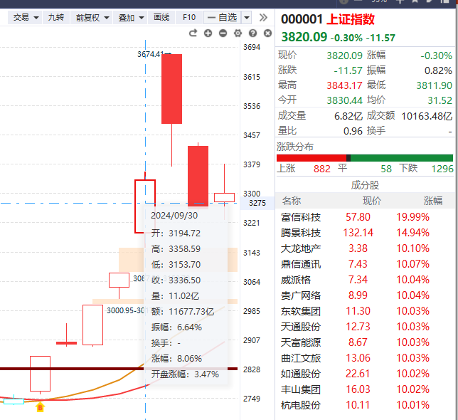
近几次大假前夕
若节前几日盘整向下，则考虑低吸
若节前几日盘整向上，则考虑高抛

Slide 4
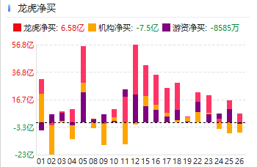
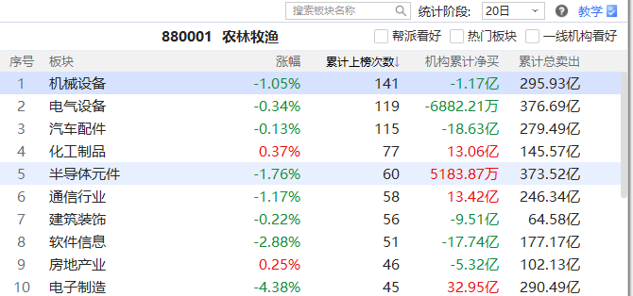
哪个部分最具价值？
 | 大多数人正确 | 大多数人错误
我们正确 | 1 | 2
我们错误 | 3 | 4
龙虎主炒方向，近一月韧性强
市场反复震荡，龙虎逆势进攻
想收获远超市场平均收益？不是人云亦云，而要跟最强者走！

Slide 5
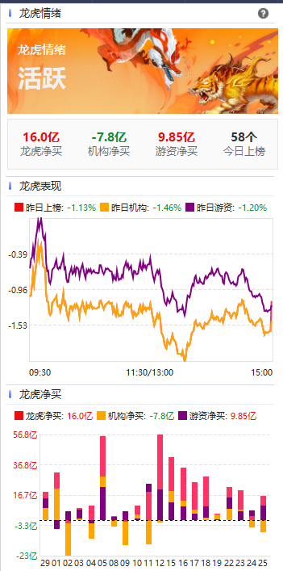
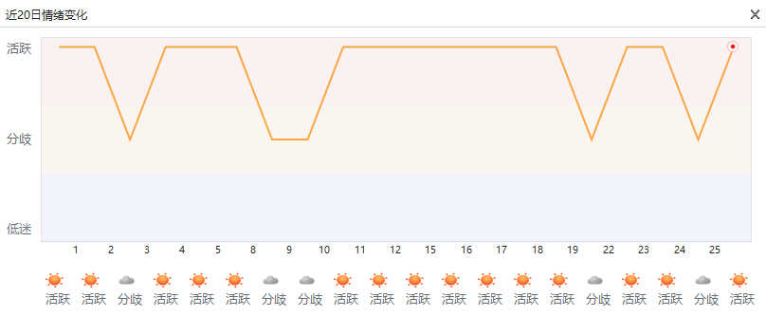
龙虎炒作情绪度强
涨跌停的背后，是游资机构的短线推动为主，
龙虎情绪活跃代表龙虎进攻意见统一，炒作溢价能力强。
情绪3~5日活跃反映进攻性好，一两日不活跃不影响

Slide 6
盘前消息看点
序号 | 消息简要 | 具体消息 | 相关个股/解读
1 | 央视财经：新型储能市场一芯难求 | 头部电池企业均表示工厂已处于满产状态，一些订单已经排到明年年初。此外，根据《新型储能规模化建设专项行动方案》提出的目标，到2027年，中国新型储能装机规模将达到1.8亿千瓦以上，这将拉动新增项目投资约2500亿元。 | 储能：海博思创、上能电气、阳光电源 北交所+储能：天宏锂电
3 | 存储市场缺货潮再升级 | AI热潮带来的存力需求，撕开了全球存储市场的供需缺口。 DRAM 及NAND闪存市场都出现缺货，且缺货情况较此前预测更为严峻，预计今年四季度及2026年行业价格将进一步上升。继闪迪、美光、三星及西部数据宣布涨价之后，存储模组大厂威刚在日前宣布，自29日起停止DDR4报价，DDR5与NAND闪存优先供应主要客户；NAND闪存控制芯片大厂群联则已在近日恢复部分报价，价格涨幅约10%。 | 存储芯片：德明利、江波龙、香农芯创、佰维存储
4
5

Slide 7
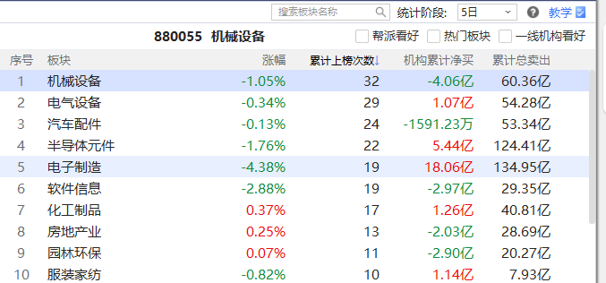
板块看点-龙虎
短打-席位密码-板块龙虎：龙虎累计上榜次数靠前，
游资机构扎堆炒作，易诞生超强势个股/热点
行业：电气设备、半导体、汽车配件、机械设备、电子制造
主题：机器人、汽配、芯片、算力、大消费

Slide 8

紫旗回档战法
资金：近10天出龙虎紫旗
(龙虎榜净买入，且有机构参与）
1
紫旗回档示意图
趋势：智能辅助线
跌破辅助线则为战法结束
2
3
买卖点：金叉死叉
有其他资金支持更好
追求进攻型龙虎，拉升调整后的潜力爆发波段

Slide 9


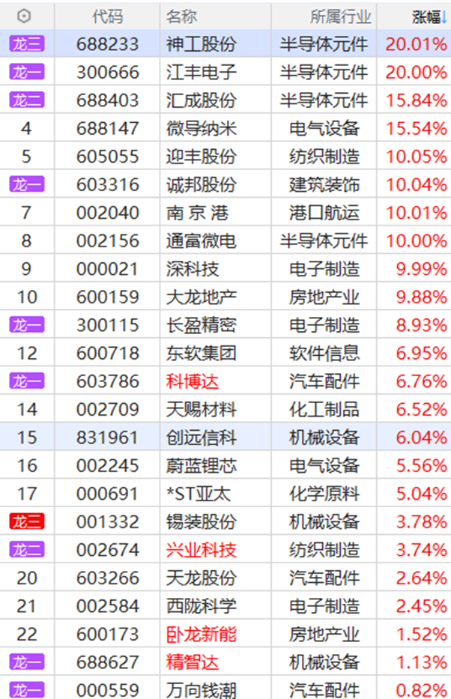
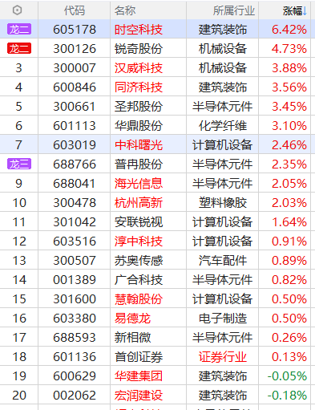
选股条件
盘中
盘后
选择紫旗（机构版以上），寻找金叉「进攻」初期的节奏
直接选「紫旗回档」，死叉3天以上，等待回档的「潜力」股
9月24

Slide 10


Slide 11
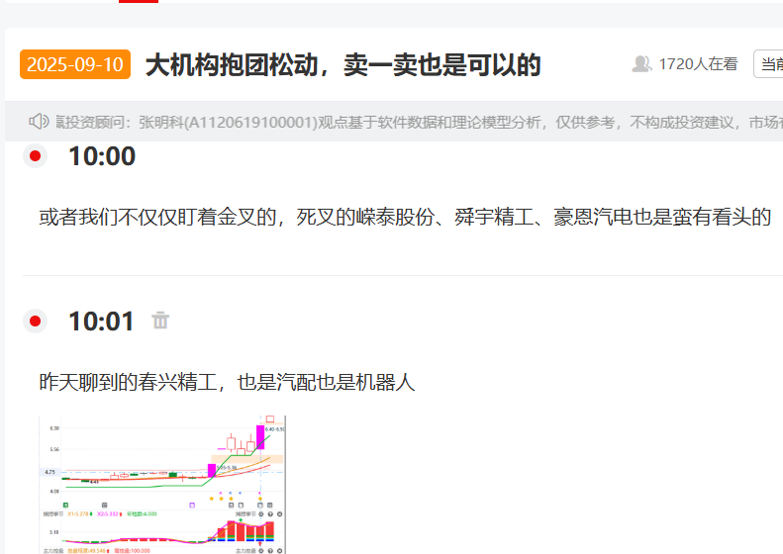
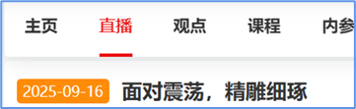
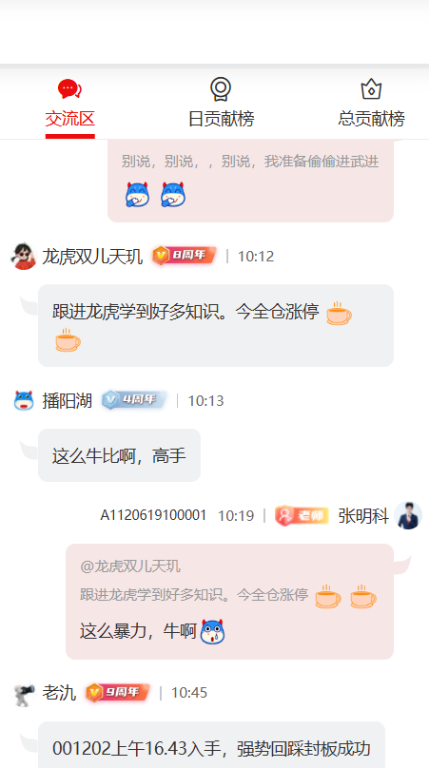
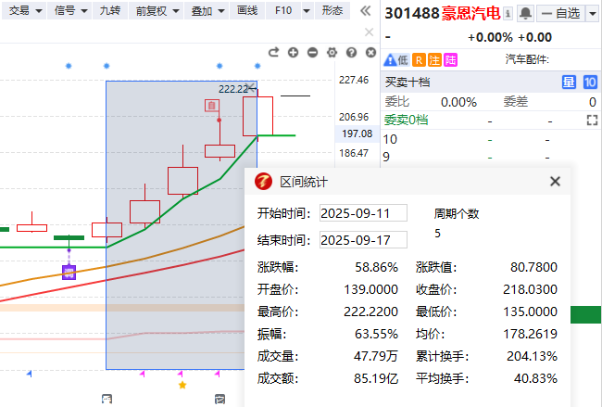
加入龙虎圈，一起跟踪最强势方向！
圈子案例仅供龙虎盈利模式分析，不构成购买建议，应根据自己掌握战法或目标进行选股操作

Slide 12

Notes:
https://neican.n8n8.cn/vip-column-h5/column-detail/6

Slide 13
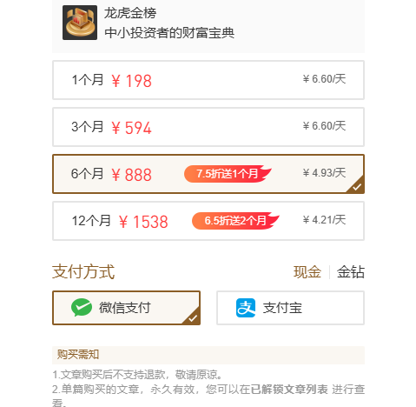

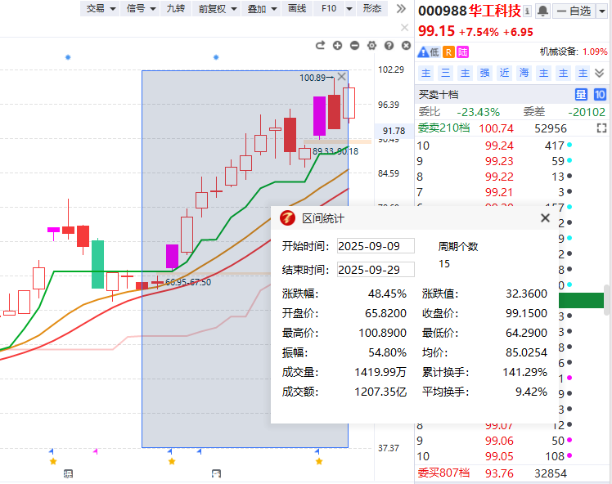
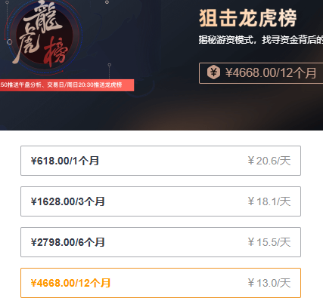

龙虎金榜
某友商
扫码订阅《龙虎金榜》，畅享一周4篇（每篇2个龙虎标的）内容策略服务，助力挖掘更多强势龙虎方向！

Slide 14

Notes:
https://a1.n8n8.cn/pc-page/lhtj?open=renewal&pageId=400000980

